Slide 1
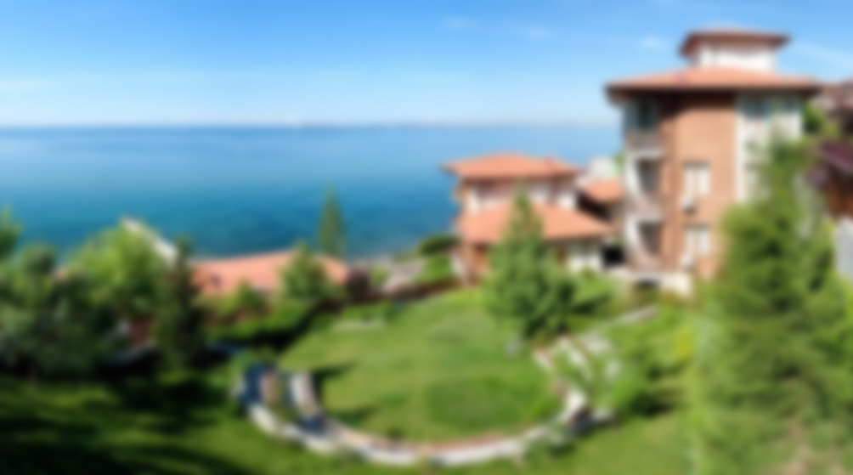
Готельний комплекс «Райський Сад»
Болгарія (Sveti Vlas)

Slide 2
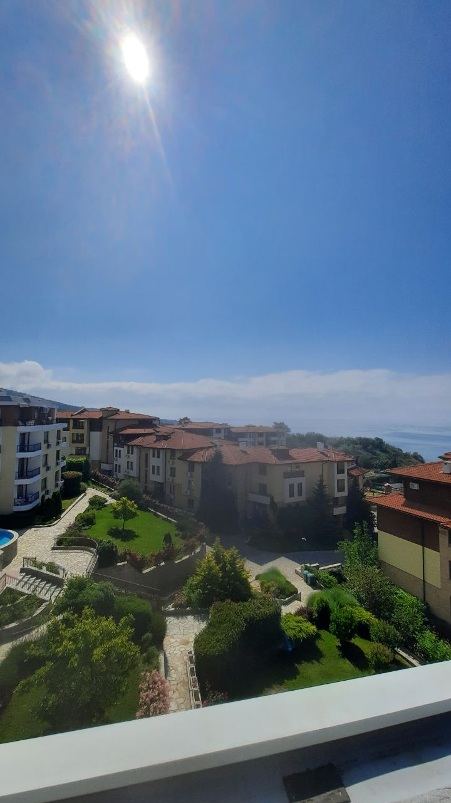
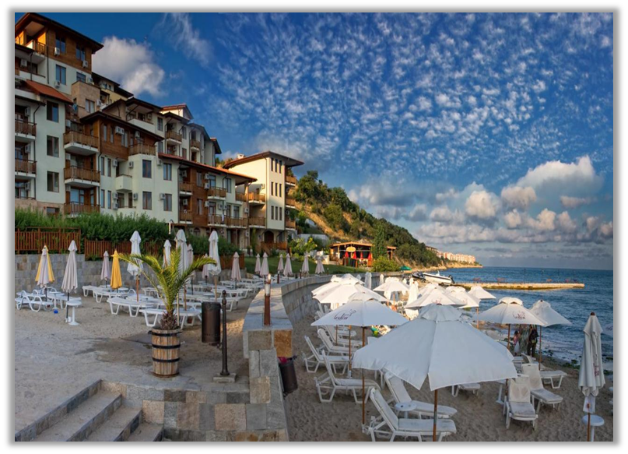
Готельний комплекс складається з готелю та апартаментів. Всі апартаменти та більшість номерів пропонують захоплюючу морську панораму та чудовий краєвид на парк

Slide 3
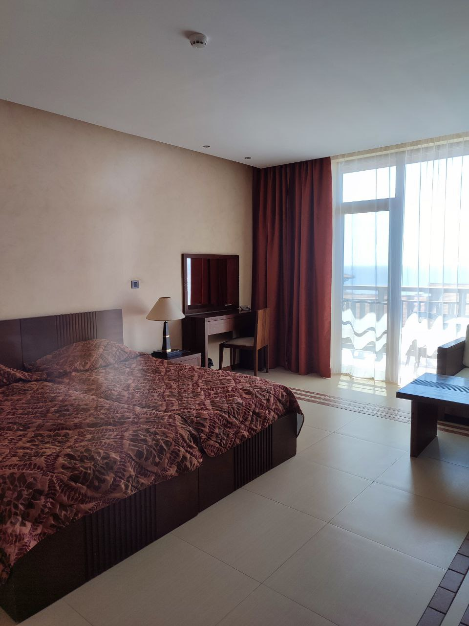
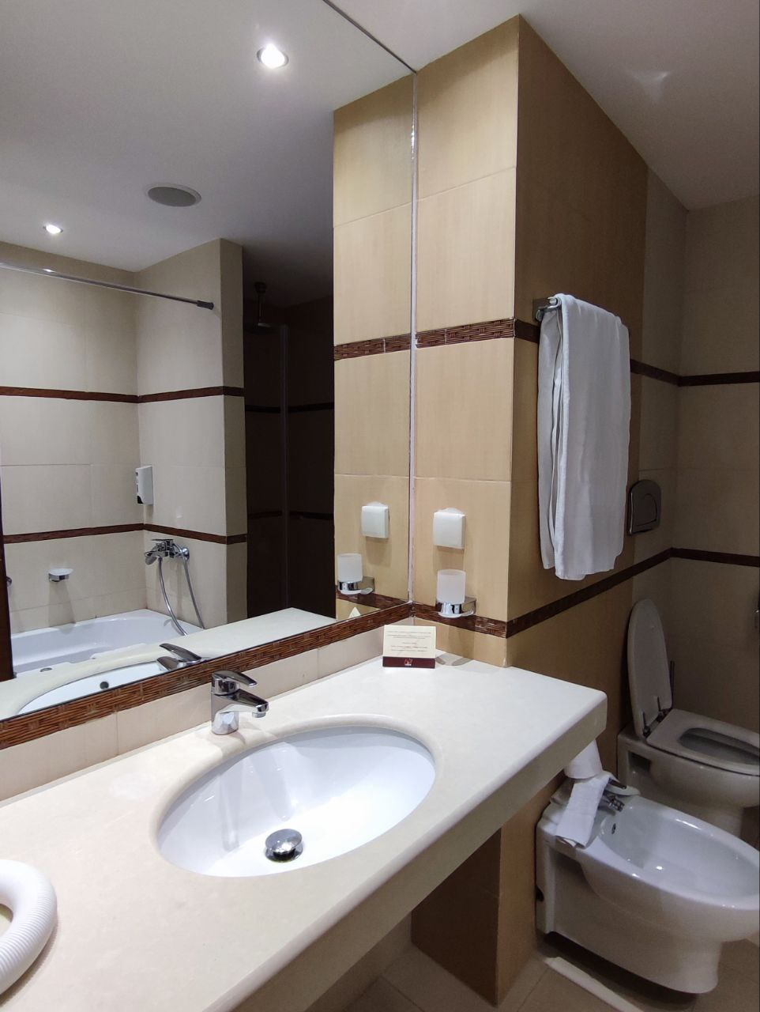
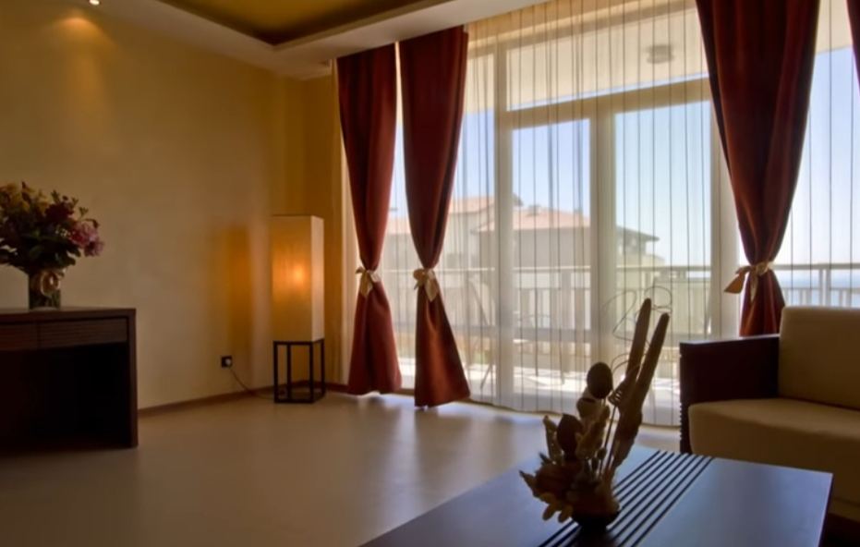
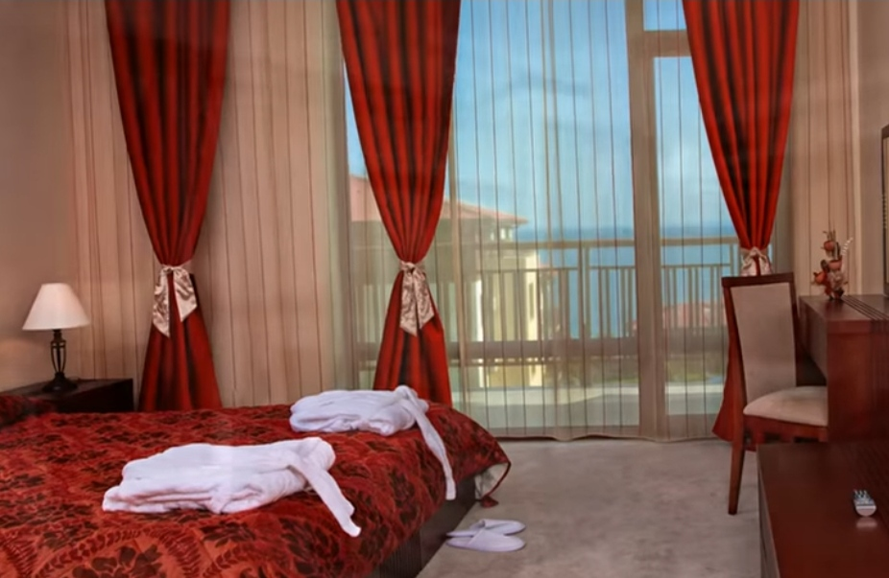
Номерний фонд готелю

Slide 4
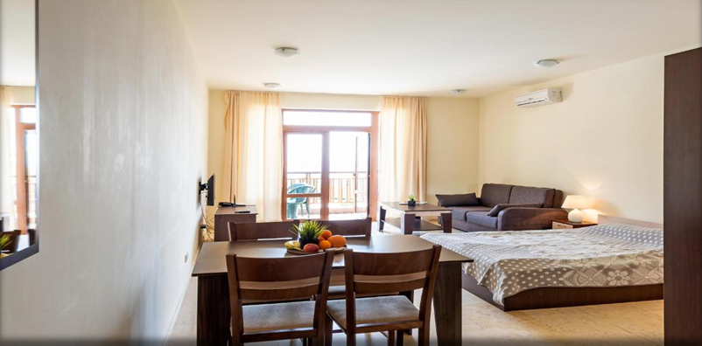
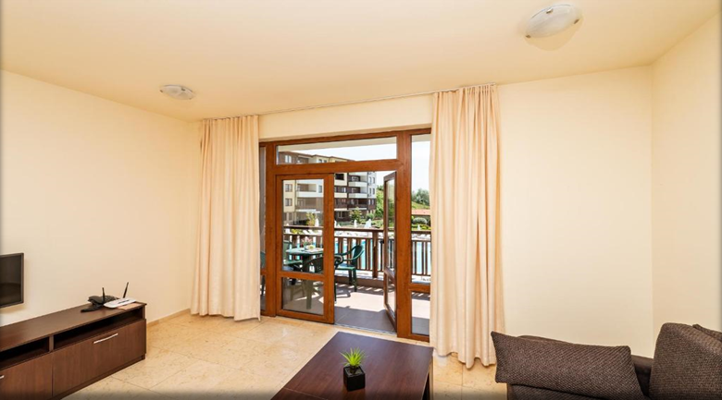
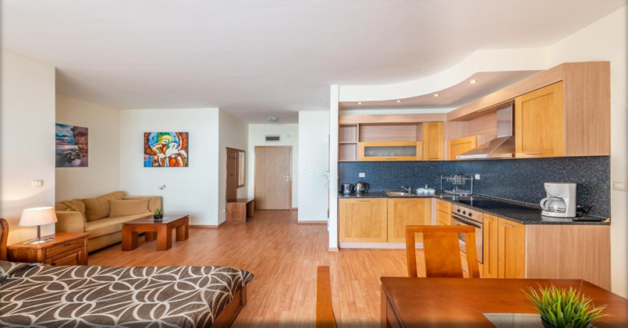
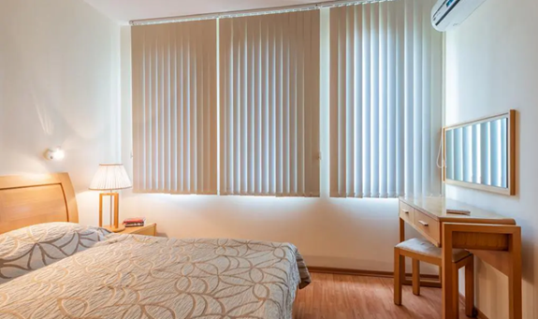
Номерний фонд апартаментів

Slide 5
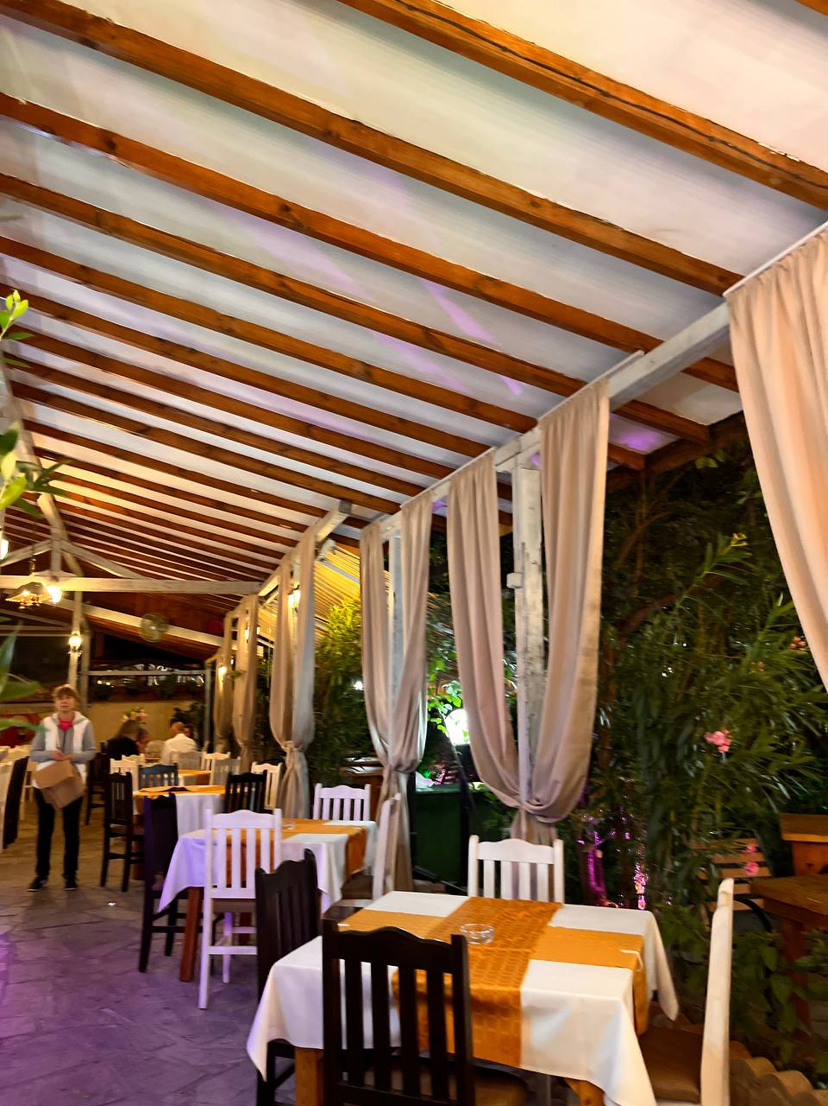
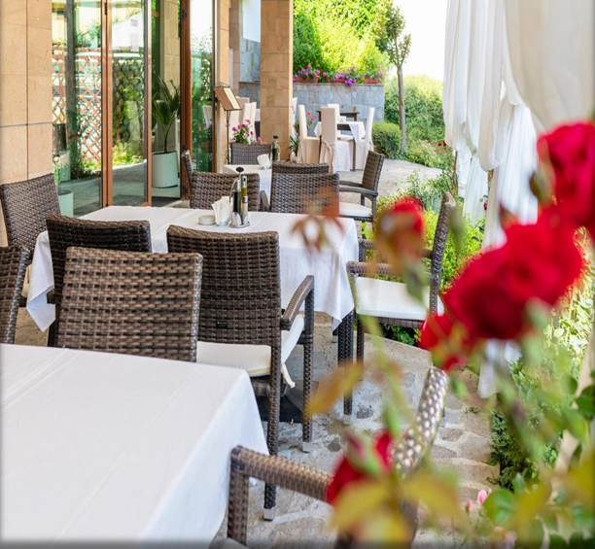
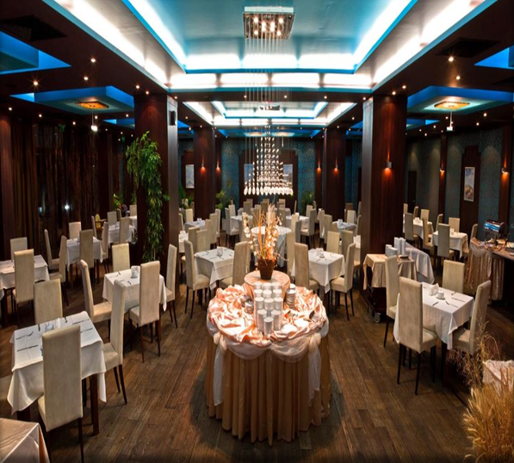
На території комплексу знаходиться три ресторани
Paradiso Італійський Рибний

Slide 6
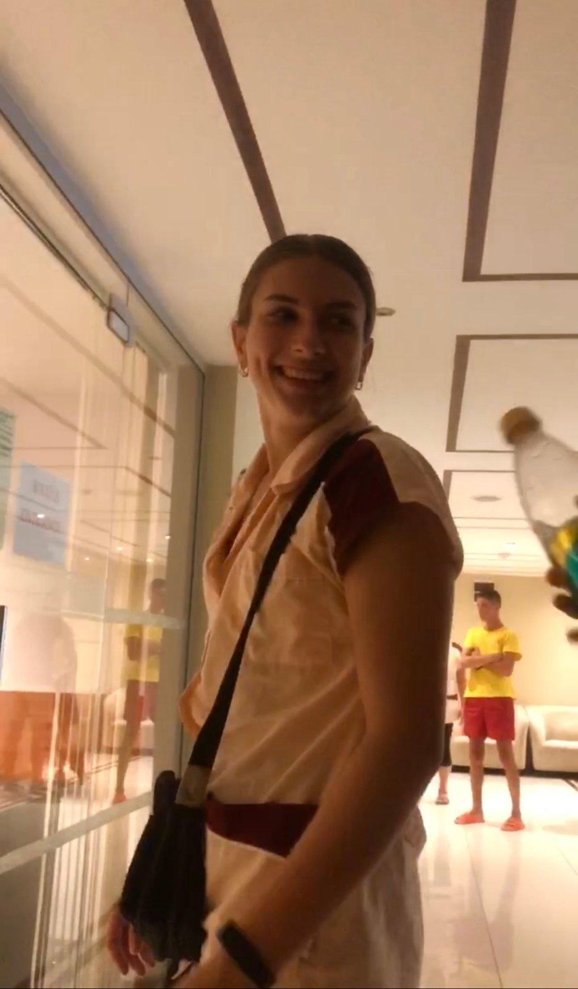
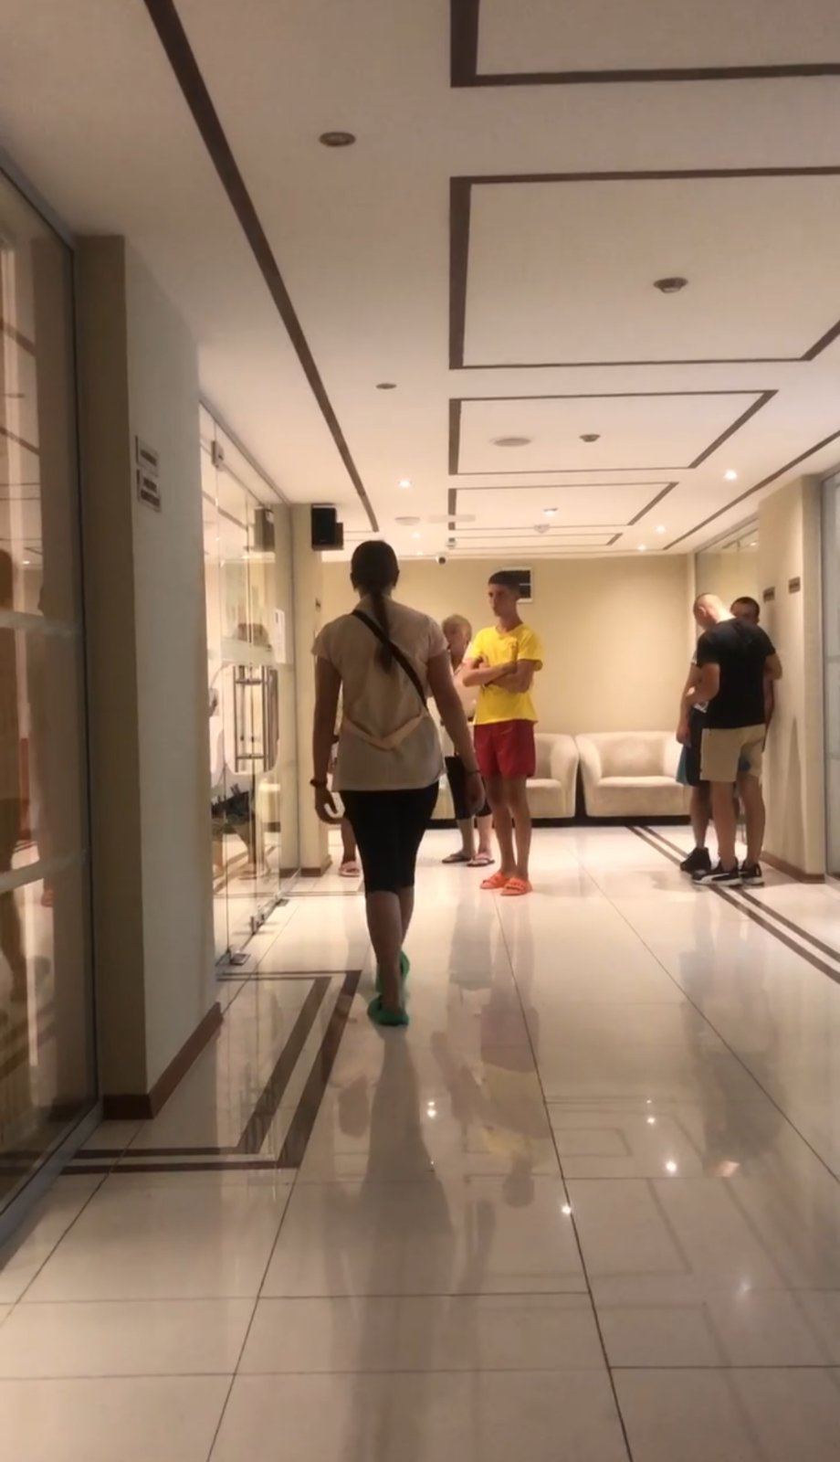
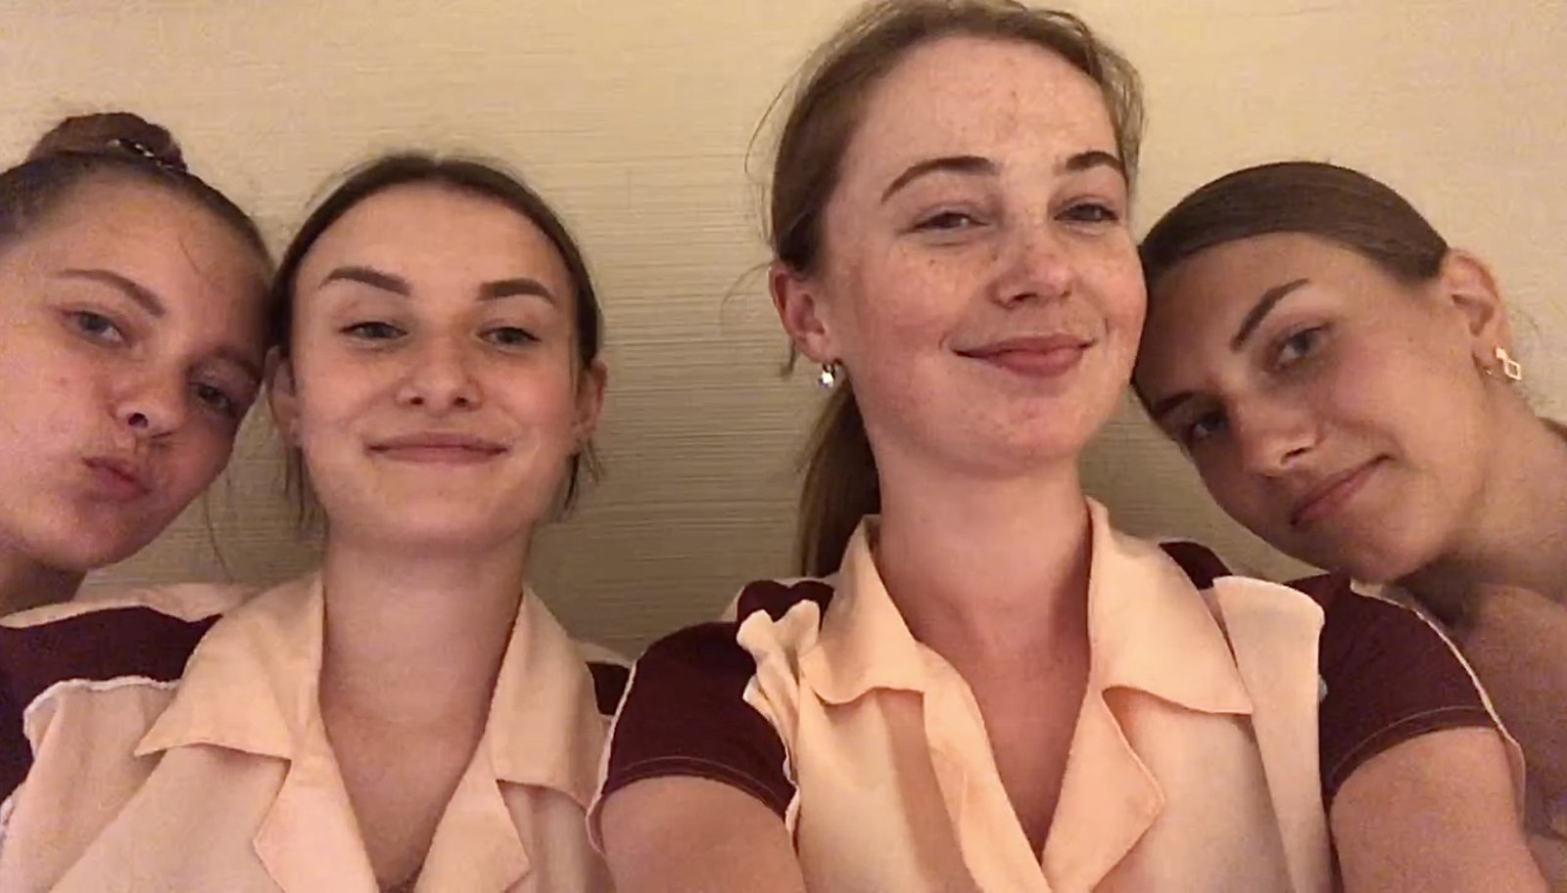
Робочі будні

Slide 7
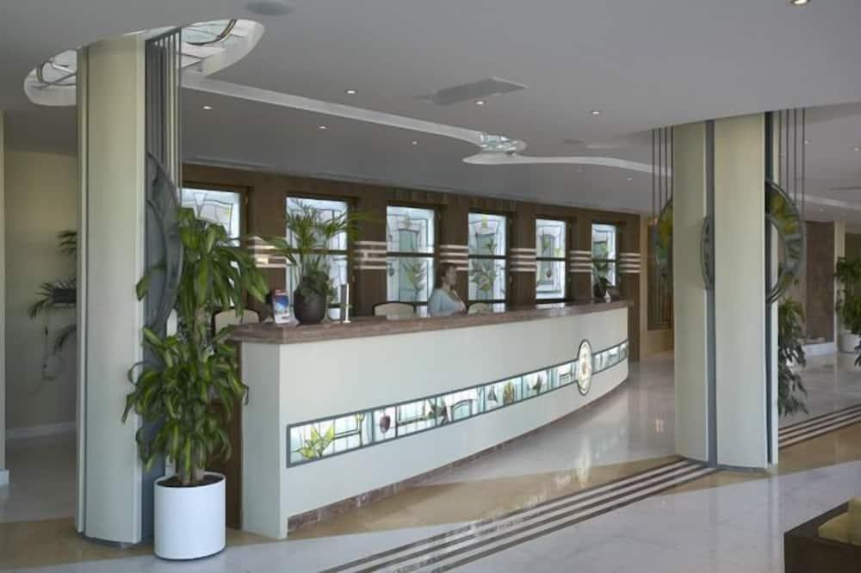
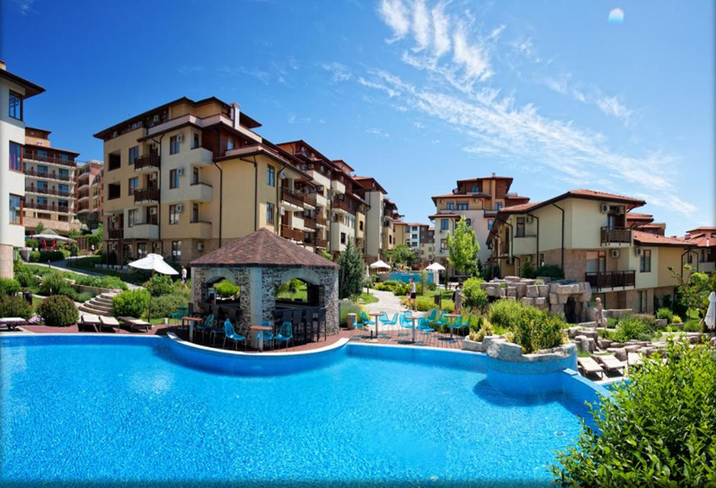
Управління номерним фондом готелю «Райський сад» здійснюється за допомогою сучасної комп’ютерної програми, що допомагає в бронюванні та веденні журналу номерного фонду. Ця програма надає необхідну інформацію щодо завантаженості номерів, що значно спрощує роботу адміністратора.

Slide 8
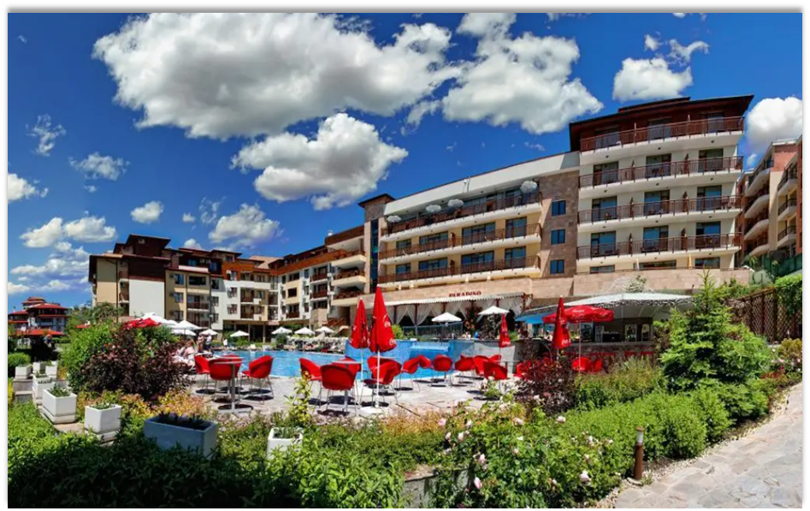
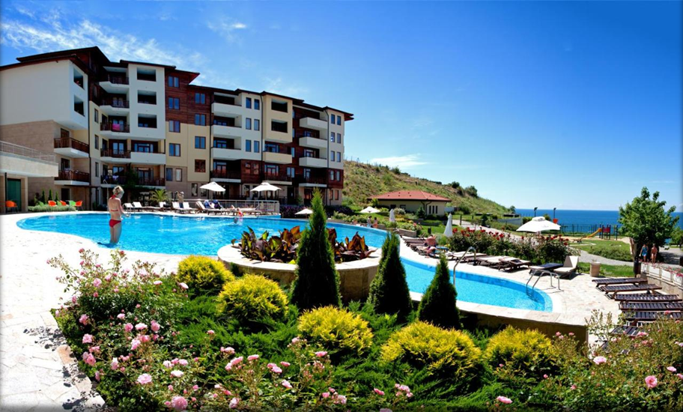
Службу СПО готелю «райський сад» очолює менеджер, якому підлеглі швейцари, коридорні, підношувачі багажу, ліфтери, консьєржі, покоївки, водії (обслуговують орендовані машини і паркують автомобілі гостей).

Slide 9
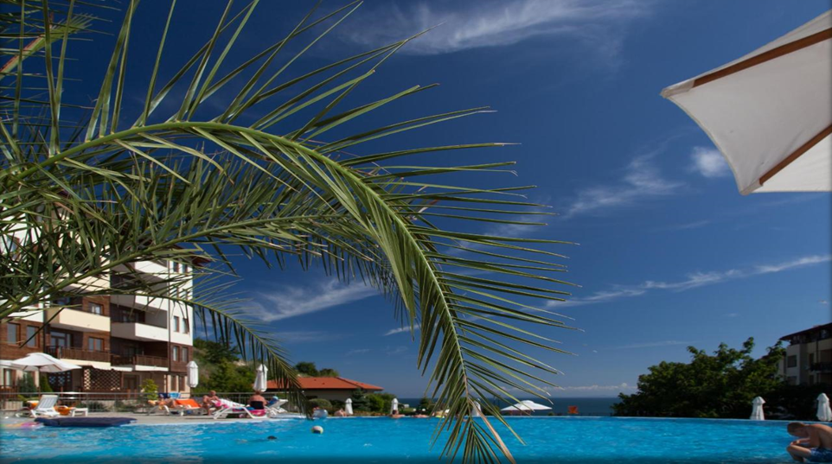
В готелі «Райський сад» користуються послугами аніматорів, що дуже зручно адже у ресторані проходить багато заходів і послуги аніматорів користуються попитом.

Slide 10
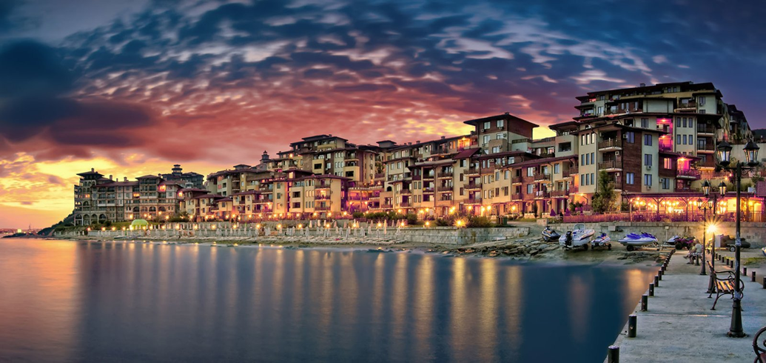
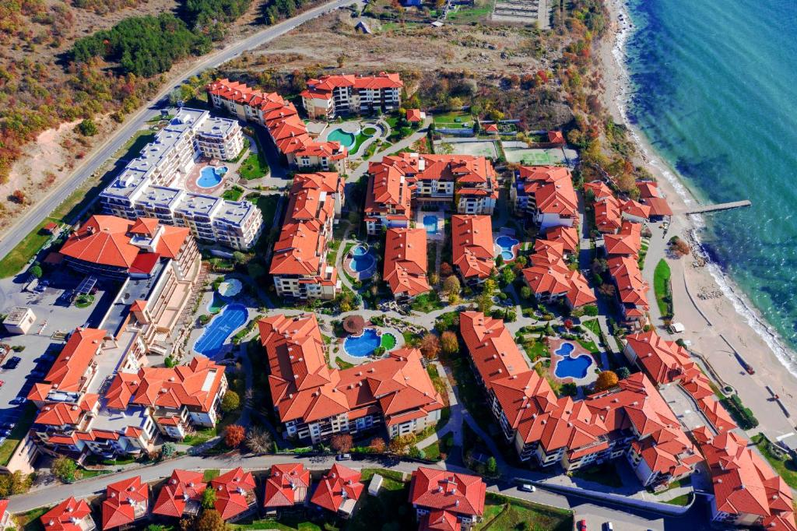
Комплекс Garden of eden (Райський сад) розташований прямо на пляжі курорту Святий влас, перша лінія моря. Побудований у 2008 році, остання реновація проведена у 2016 році.

Slide 11
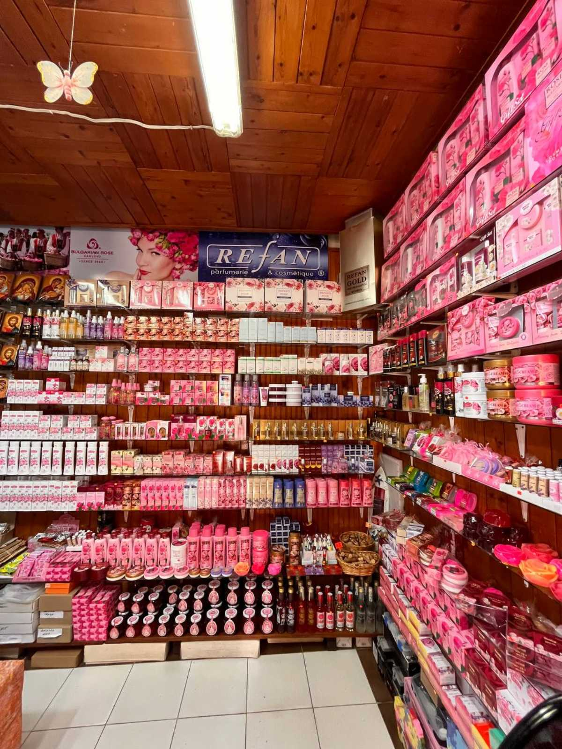
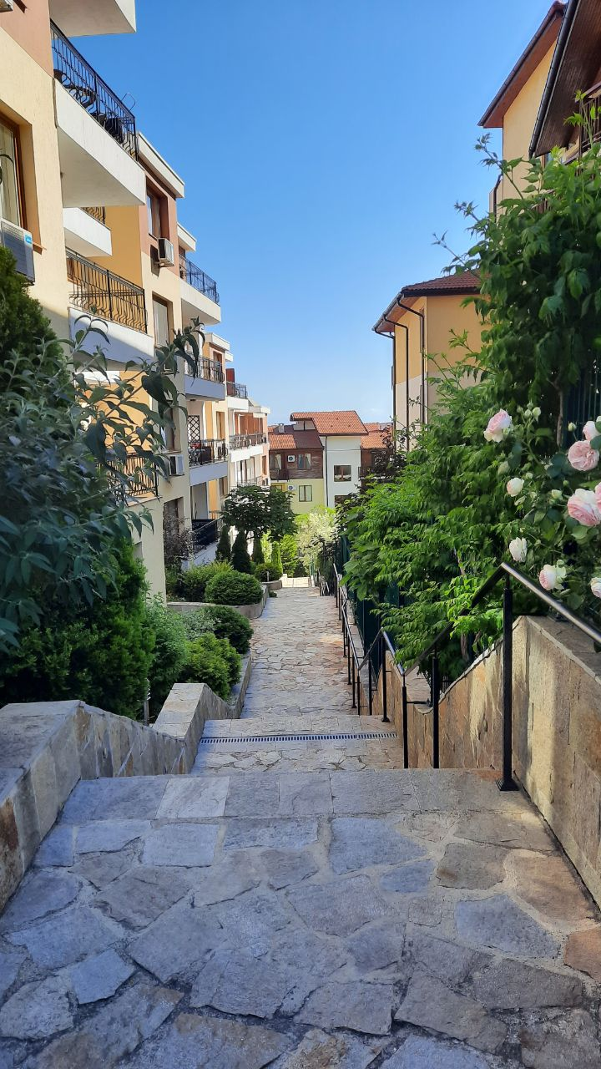
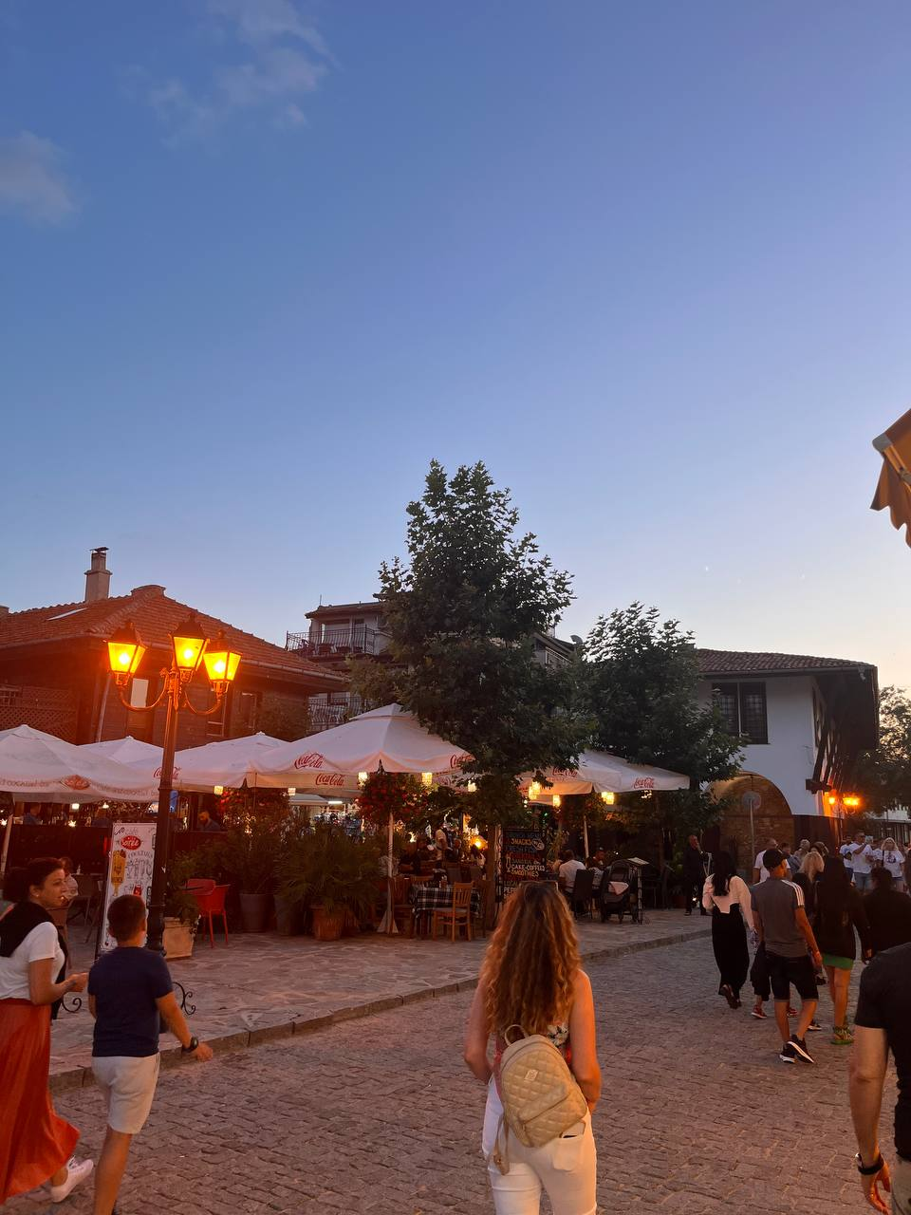
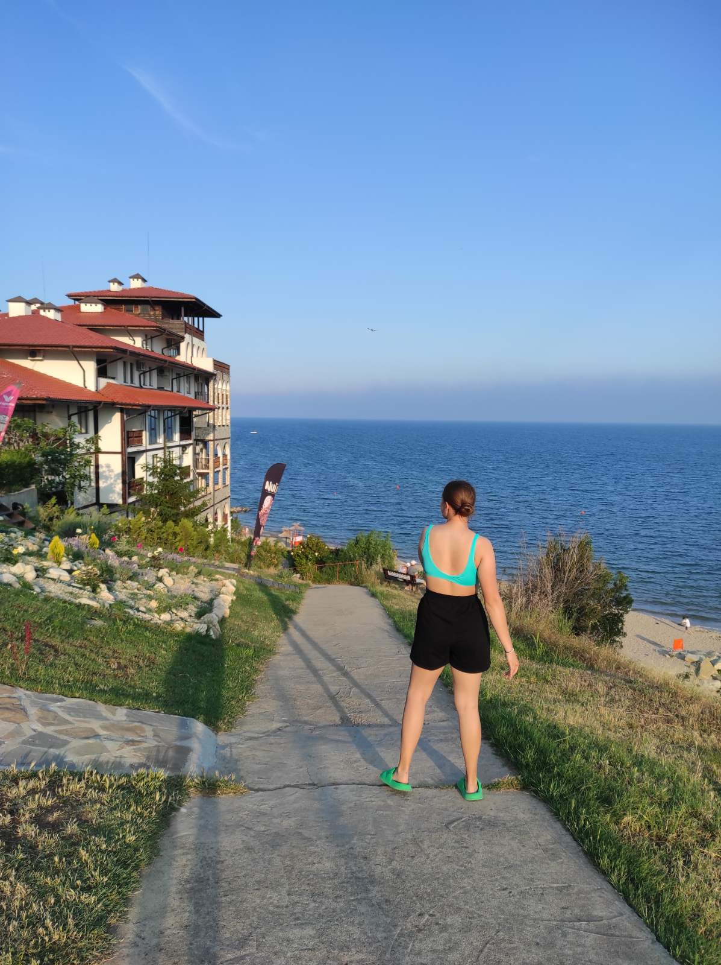
Дякую за увагу

